Slide 1

NÁZEV ŠKOLY: Střední odborné učiliště a Základní škola
AUTOR: Bc. Jarmila Šneberková
NÁZEV: VY_32_INOVACE_03_Počítač-typy počítačů
TÉMA SADY: Hardware
DATUM: 03. 08. 2011
ČÍSLO PROJEKTU: CZ.1.07/1.4.00/21.0477
ANOTACE: Materiál je určen pro žáky 4. ročníku praktické školy, jako prezentace.

Slide 2
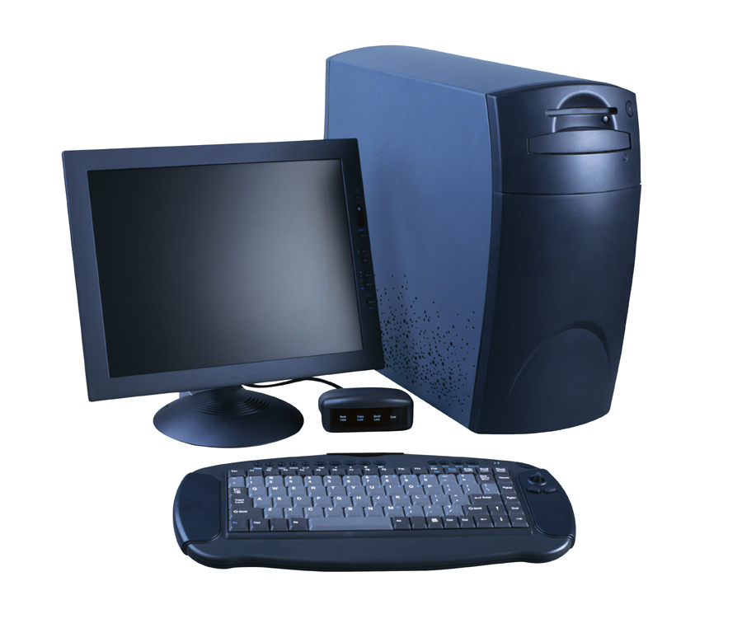
TYPY POČÍTAČŮ

Slide 3
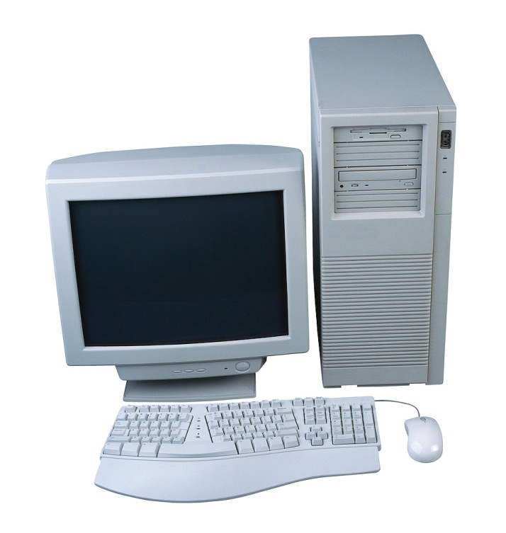
POČÍTAČE STANDARTU IBM-PC
Osobní počítače řady PC jsou nejen nejrozšířenější, ale i přiměřeně výkonné, cenově dostupné, univerzální výpočetní stroje. Jde o klasické stolní počítače.

Slide 4
POČÍTAČE APPLE
Svým vzhledem připomínají klasické počítače.
Práce s počítačem Apple je velmi podobná práci
s PC- obsahuje operační systém, složky, soubory …
Programy pro APPLE a PC jsou ale navzájem neslučitelné. Počítače APPLE se používají hlavně
v grafických studiích k profesionálnímu zpracování grafiky.

Slide 5

SERVERY
Speciální počítače,
které řídí a spolupracují na chodu počítačových sítí.
Jsou obvykle výkonnější než klasické osobní počítače.

Slide 6
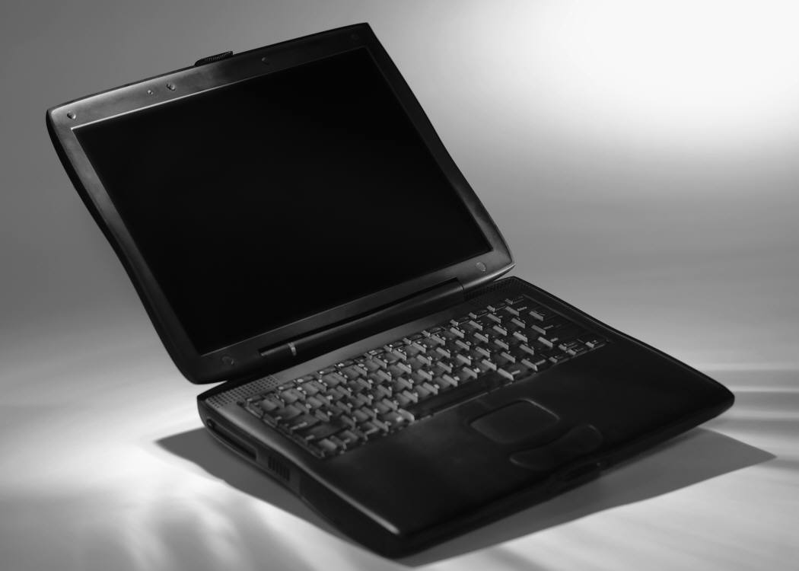
NOTEBOOKY
Lehké, malé, přenosné počítače o velikosti kufříku.
Umí vše, co klasické stolní počítače, obsahují běžné, ale zmenšené součástky.
Místo klasické myši obsahují dotykovou plochu, monitor je vestavěná LCD obrazovka.
Napájen je z baterií nebo ze sítě.

Slide 7
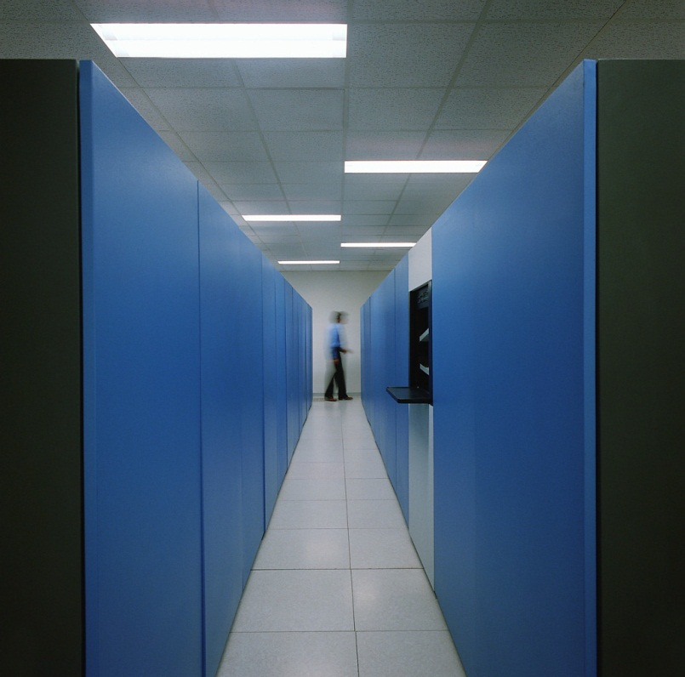
SUPERPOČÍTAČE
Počítače,které mnoho-
násobně převyšují osobní počítače.
Jsou hodně velké a připomínají obrovské ledničky.
Některé zabírají i několik místností,používá je především armáda,vědci a meteorologové.

Slide 8
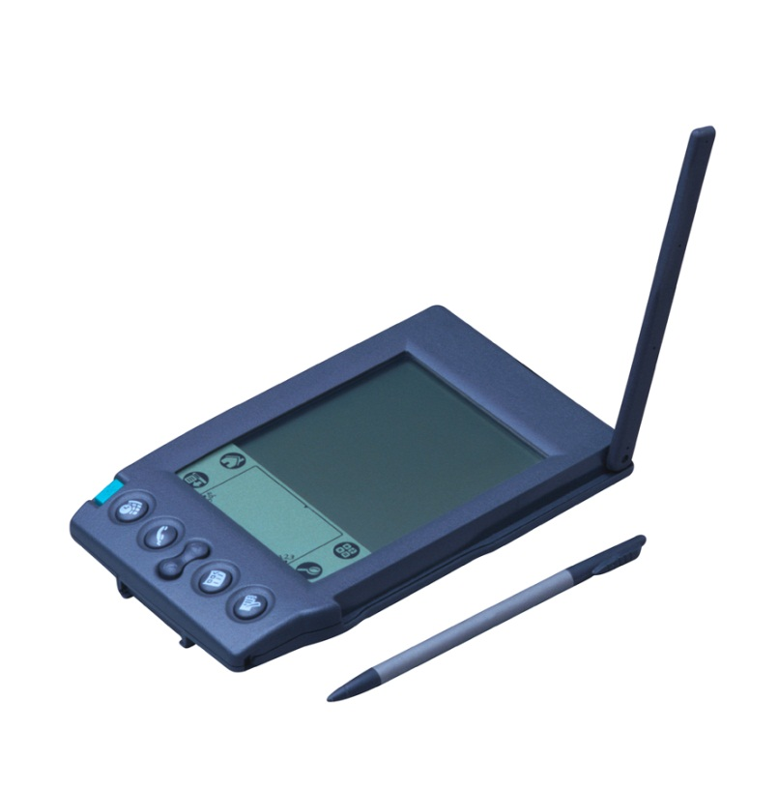
KAPESNÍ POČÍTAČ
Mají velmi malý rozměr.
Mají svůj operační program a aplikace, ale nejsou tak výkonné jako stolní počítače.
Obvykle nemají klávesnici, ovládají se dotykovou obrazovkou.
Jsou něco mezi kalkulačkou a notebookem.

Slide 9
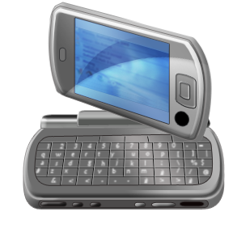
MOBIL JAKO POČÍTAČ
Mobilní telefon již není pouze zařízení schopné telefonovat a zasílat SMS.
Moderní telefony mají svůj chytrý operační systém, funkci plánování času, stopek, diáře, záznamníku, fotoaparátu, MP3 přehrávače.

Slide 10
JEDNÚČELOVÉ POČÍTAČE
Jedná se o počítače sestavené pouze pro konkrétní účel, který budou vykonávat po celou dobu své životnosti.
Jednoúčelový počítač např. vyhodnocuje v moderním automobilu spotřebu benzinu, ujetou vzdálenost.
Může to být i videorekordér, nebo bezdrátový dotykový panel na ovládání celého domu, nebo domácího kina.

Slide 11
Použité zdroje:
vlastní zdroje
http://office.microsoft.com – kliparty
KLECH, P., POČÍTAČ kamarád. 1. vyd. Praha: Parta s.r.o., 2009. ISBN 978-80-7320-144-9

